Slide 1
«Пісочна анімація як ефективний засіб формування комунікативних навичок дітей дошкільного віку»
«Комунікативні навички – це здатність людини взаємодіяти з іншими людьми…». Інакше кажучи, це вміння слухати, висловлювати свої думки, вступати в діалог, доводити, переконувати, пояснювати, відстоювати свою думку, дотримуватися мовної ввічливості, культури спілкування.

Slide 2
Головним завданням педагога в формуванні комунікативних навичок дошкільників є:
розвиток способів вираження емоцій, почуттів, станів, рухів, які в звичайному житті з якихось причин дитина не може або не дозволяє собі проявляти, розвинення у дитини сприйнятливості як базової особистісної якості;
прищеплювання здатності «приймати», «передавати», «трансформувати», тобто бути споживачем і творцем культури;
удосконалення дрібної моторики руки та координації рухів;
збагачення і активізація словника дитини;
розвиток звукової культури мовлення;
розвиток граматичного ладу мовлення;
розвиток діалогічної та монологічної мови;

Slide 3
Однією з найефективніших форм роботи з формування комунікативних навичок дошкільника є пісочна анімація.
Мета роботи з пісочною анімацією:
Ознайомити з засобами пісочної анімації « Свілтовий стіл», художній матеріал – пісок; знайомити з прийомами малювання піском, гармонізувати психоемоційний стан дитини, розвивати творчість, виховувати поняття красоти оточуючого середовища, потреби свого вираження до нього.
Розвивати дрібну моторику, тактильну чуттевість, пластику рухів рук, розвивати пам’ять, стимулювати роботу мозку (пізнавальні процеси).
Виховувати самостійність, впевненість, вчити прийомам комунікацій (обговорювати тему, домовлятися малювати по черзі, в парах, підгрупою).

Slide 4
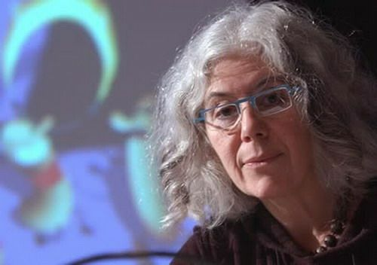
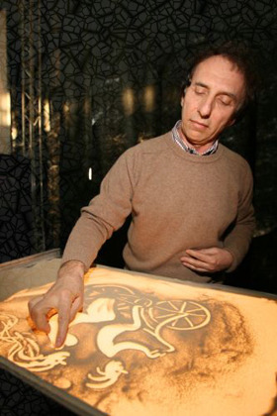
Цей незвичайний вид мистецтва називається Sand art, тобто “мистецтво піску”. Зародилося воно в 70-х роках минулого століття. Основоположником цієї техніки стала американський аніматор Керолайн Ліф, яка створила перший пісочний анімаційний фільм “Пісок, або Петя і сірий вовк”.
Пізніше її досвід запозичили багато аніматорів, у тому числі Ференц Чако, який спробував створити динамічний пісочний фільм без монтажу, на одному диханні. Його успішний досвід поклав початок новому виду мистецтва – Малювання піском.

Slide 5
Різні прийоми малювання на піску
1. Створення фону
2. Щіпка
3. Пісочна струмінь
4. Лінійний накид піску
5 Малювання подушечками пальців
6. Струмінь повітря (через трубочку)
7. Посипання піску за допомогою лійки
8. Малювання пальцями
9. Малювання товстим пензлем рухами вліво – вправо
10. Часткове збереження елементів картини
11. Вирізання картин з фону
12.Нанесення нового малюнку на попередню картину
13. Засипання і обведення штампів
14. Малювання темною фактурою піску на світлому столі.

Slide 6

Матеріали та інструменти для занять з пісочної анімації
Стіл зі скляною поверхнею і підсвіткою (демонстраційний стіл та персональні столи для дітей).
Для початкового рівня: тактильні дошки, піддони з піском без підсвітки.
Основні матеріали. Сухий, дрібний пісок (кольоровий пісок, інші сипучі матеріали).
Допоміжні матеріали. Пензлі, палички, стеки тощо.
Для початкового рівня: різноманітні рельєфні предмети, природний матеріал, трафарети, ситечка, дитячі лійки тощо.
Комп’ютер (ноут-бук), проектор, екран, фото и відеоаппаратура. Фотокамера – для фіксування робіт; відеокамера .
Диски з музикою та записом поезій, казок, творів. Під музику та запис художніх творів виконуються графічні композиції.
Робочий простір. Куточок в груповій кімнаті із можливістю затемнити простір в денний час для контрастності зображення, полиця для зберігання піску в боксах.

Slide 7
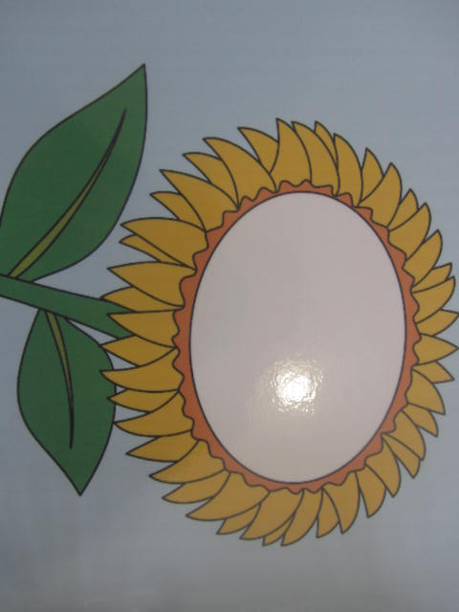
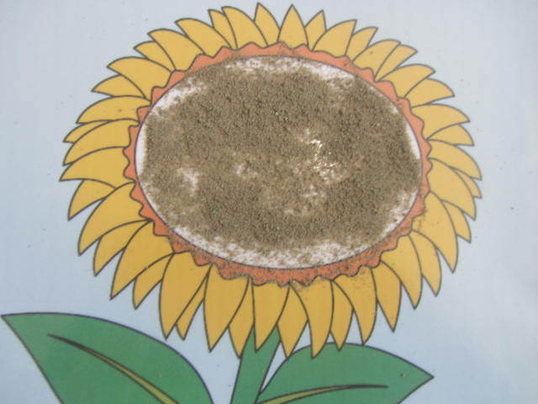
Дидактичний матеріал
«Соняшник»

Slide 8
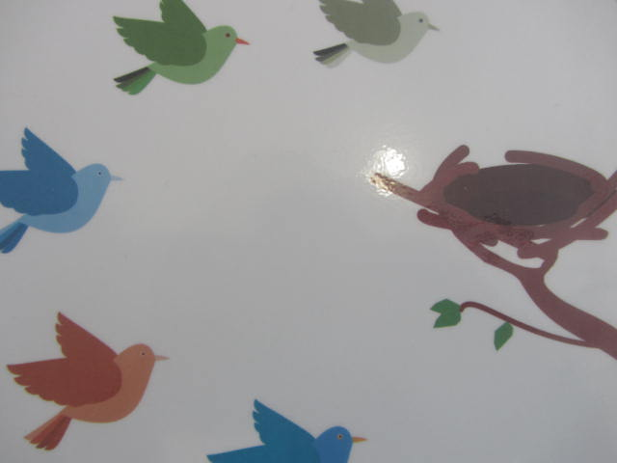
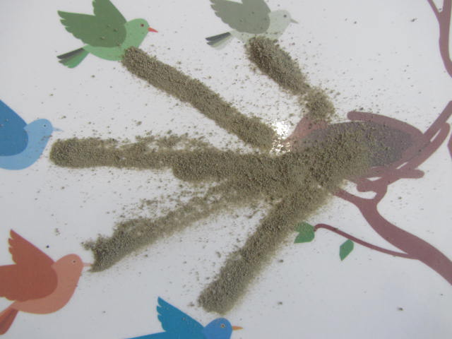
«Переліт птахів»

Slide 9
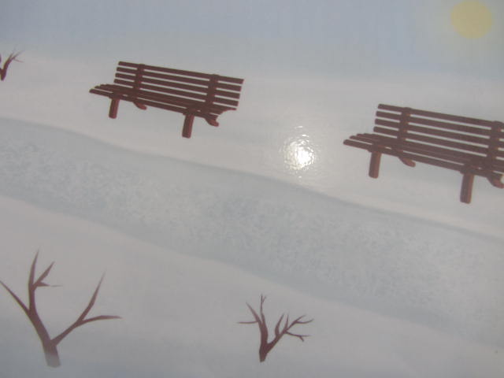
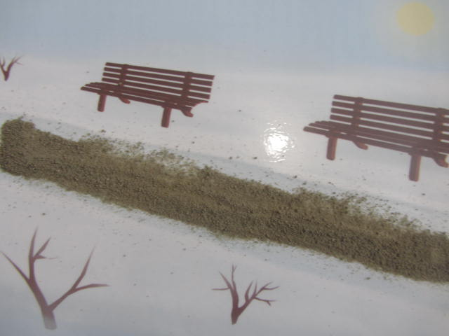
«Посип доріжку пісочком»

Slide 10
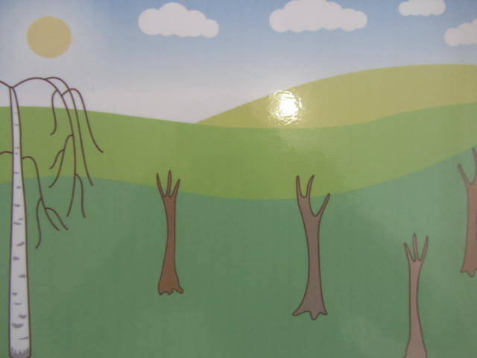
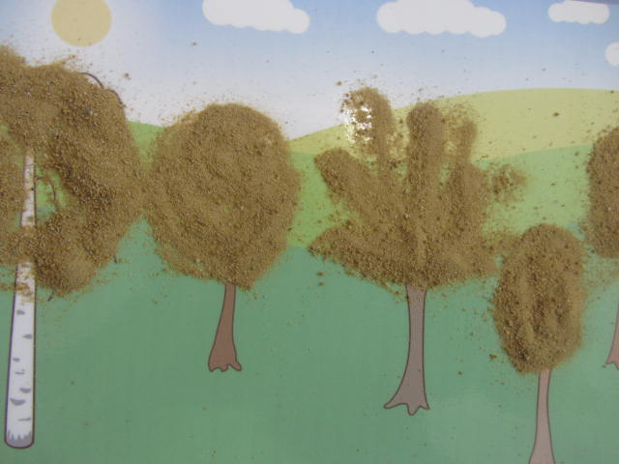
«Дерева в осінньому вбранні»

Slide 11
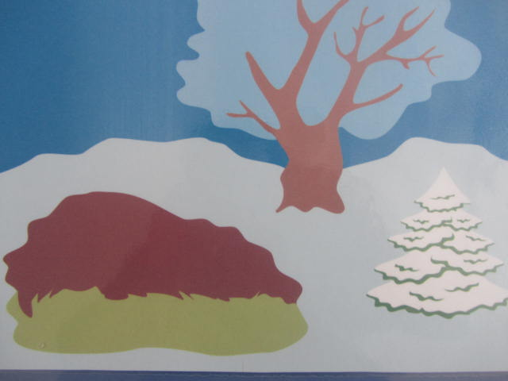
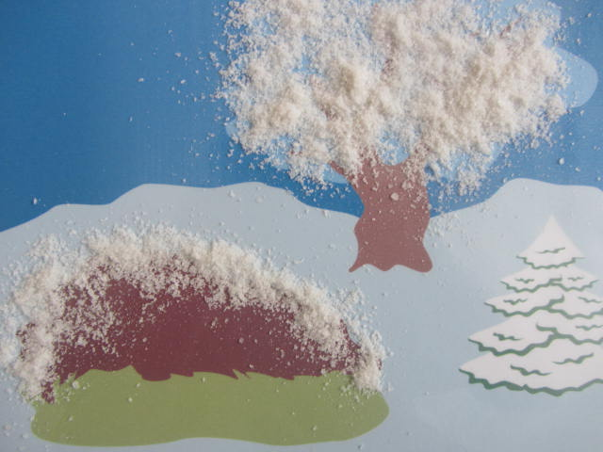
«Зимовий ліс»

Slide 12
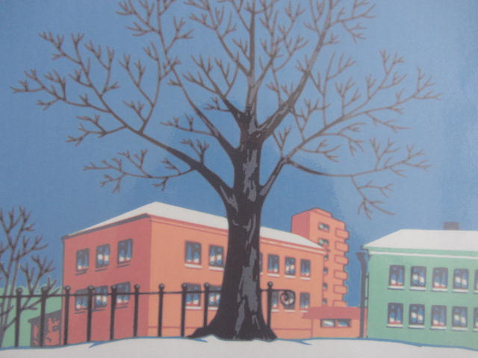
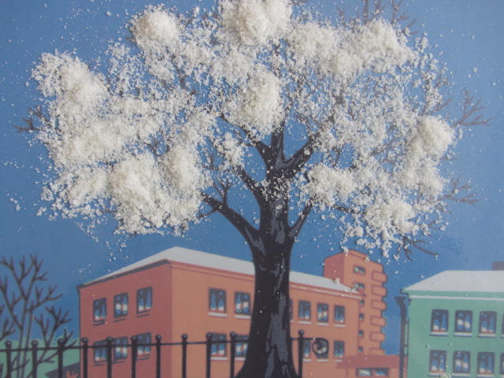
«Дерево в сніжному вбранні»

Slide 13
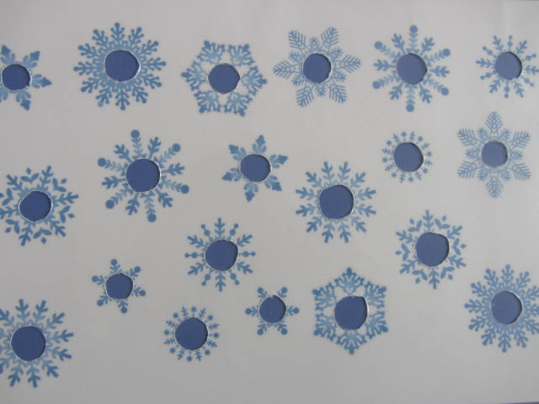
«Снігопад»

Slide 14
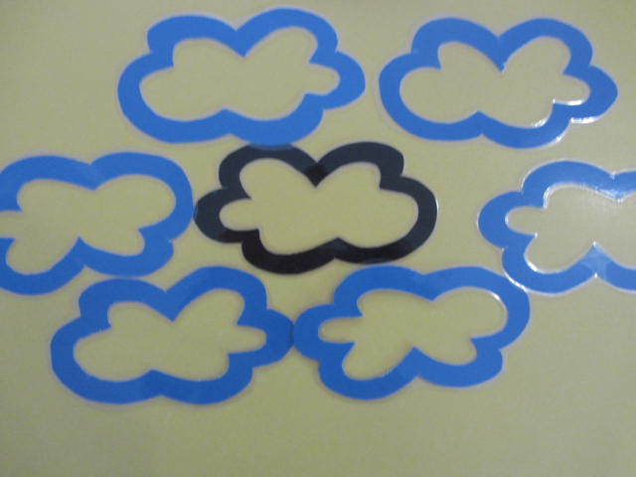
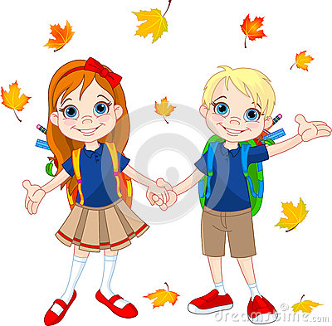
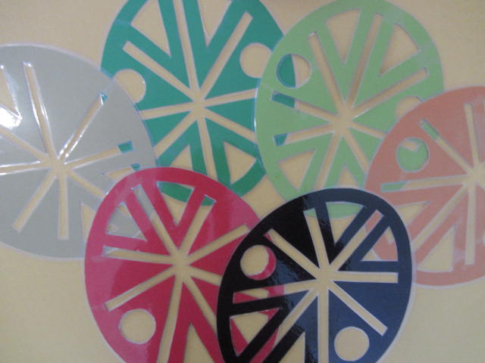
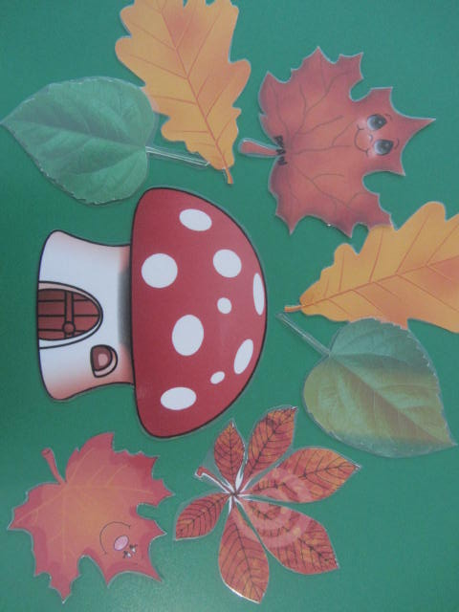

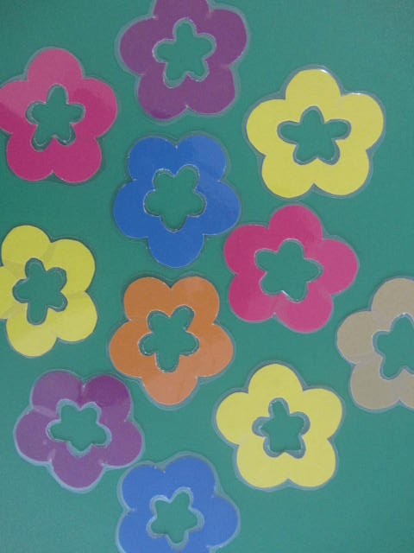
Трафарети

Slide 15
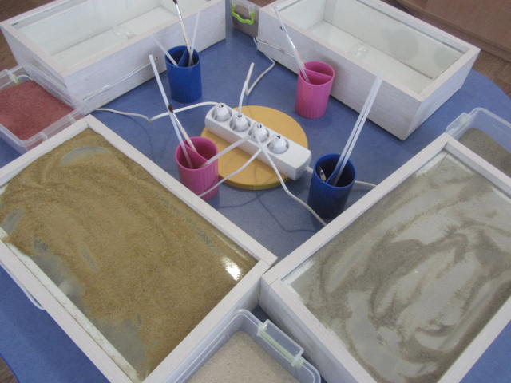
фоторепортаж
"Дитячі ручки
творять дива"

Slide 16
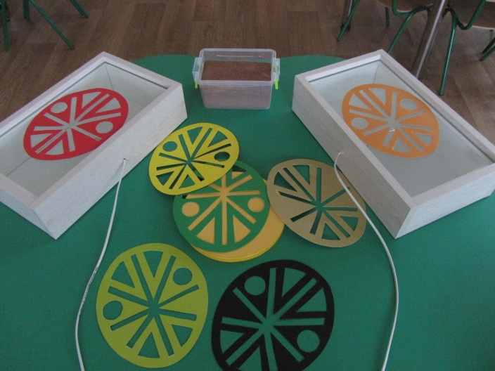
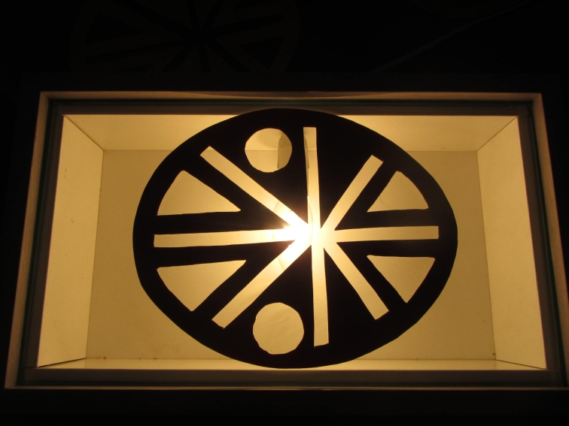
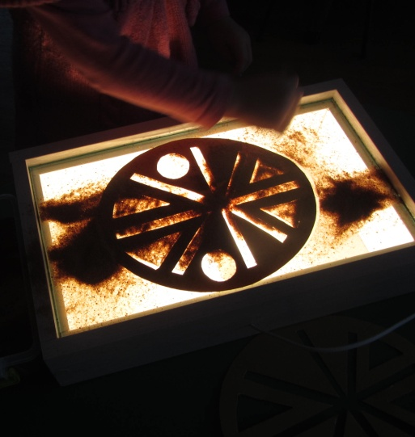
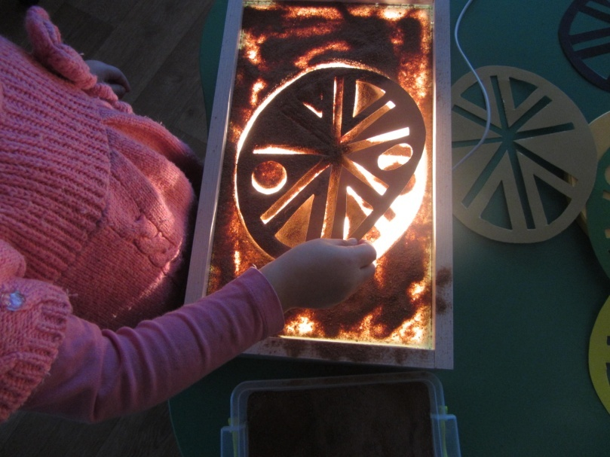

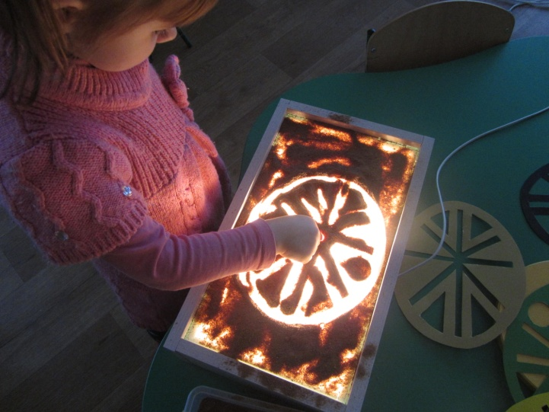
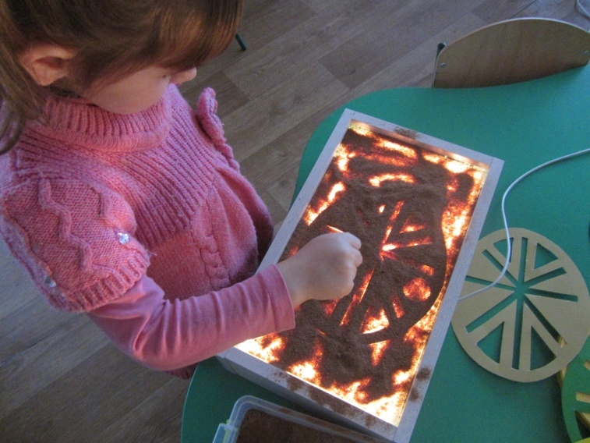

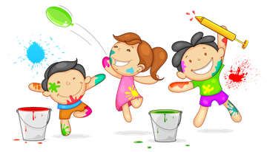

Slide 17
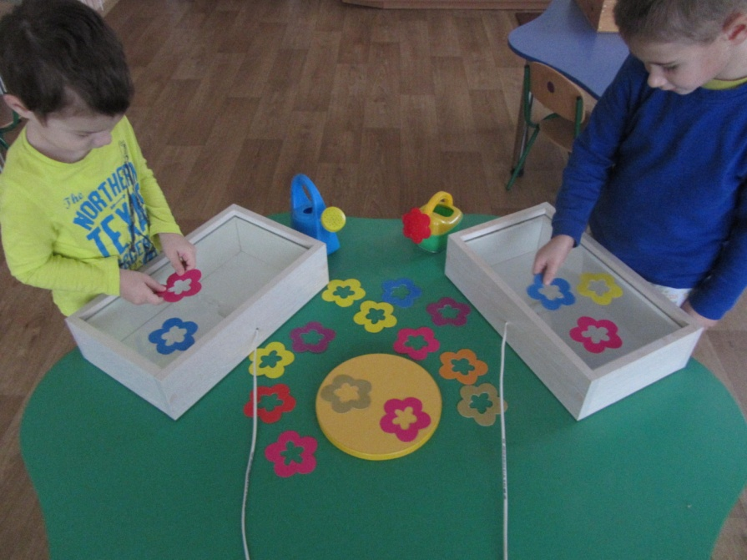
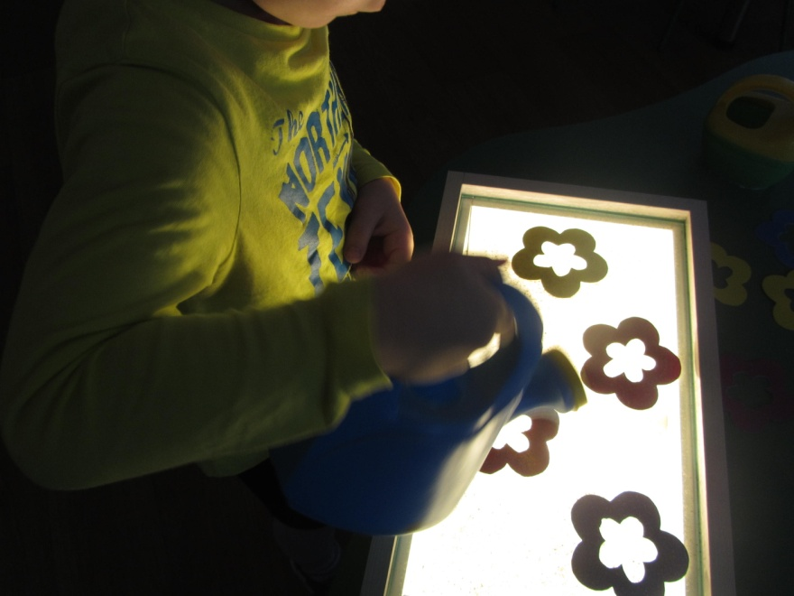
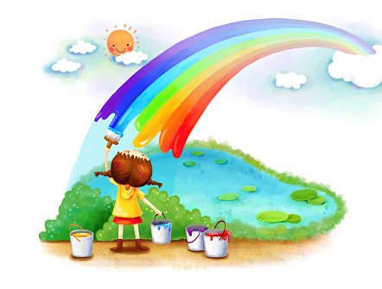
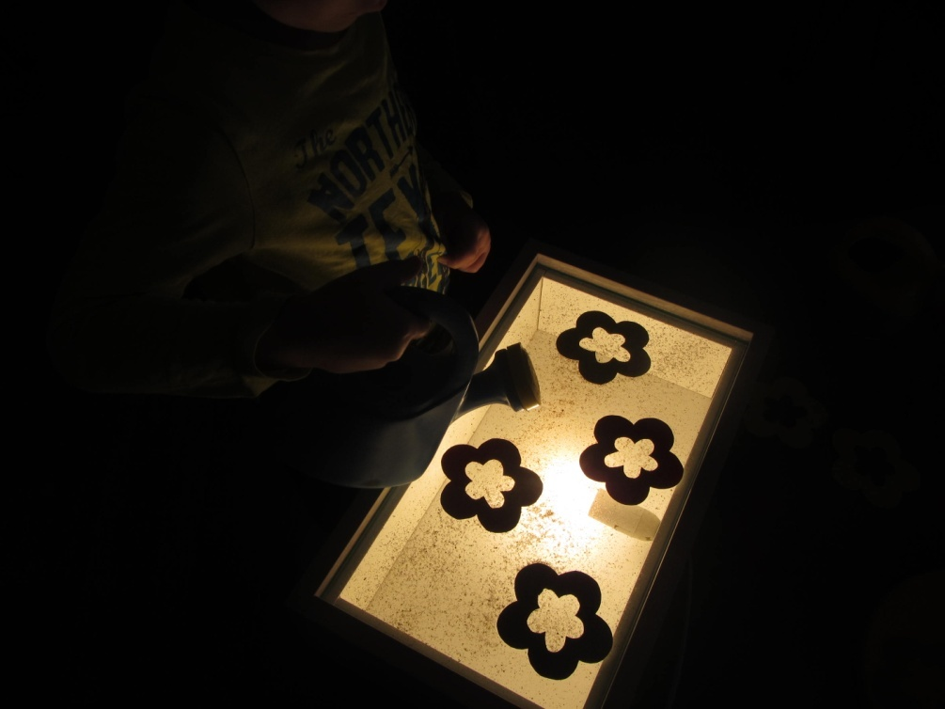

Slide 18
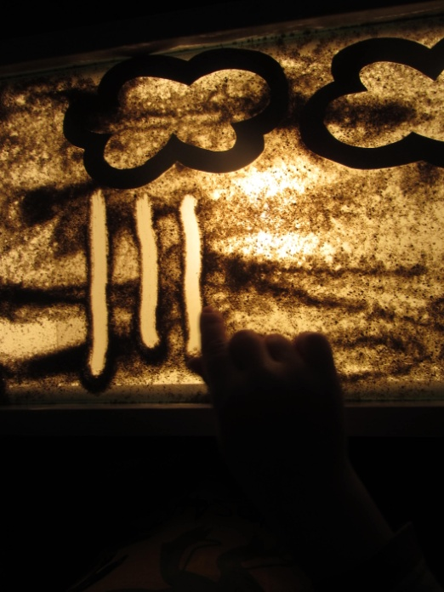
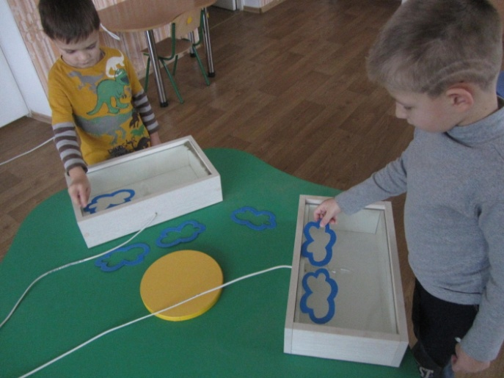
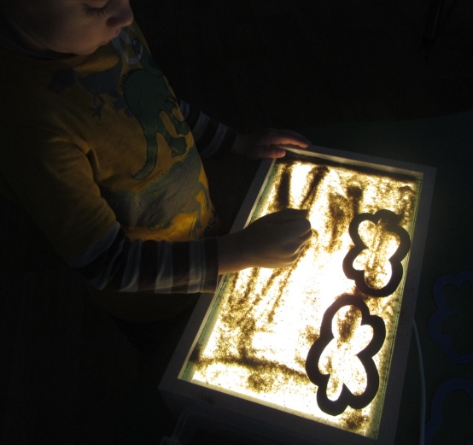
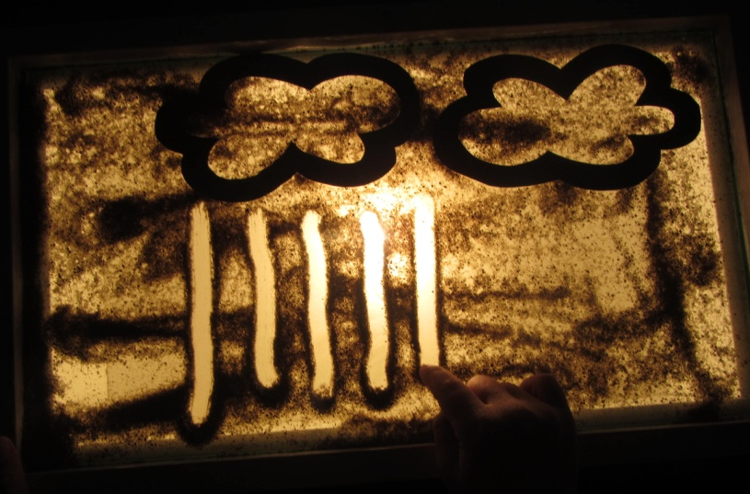
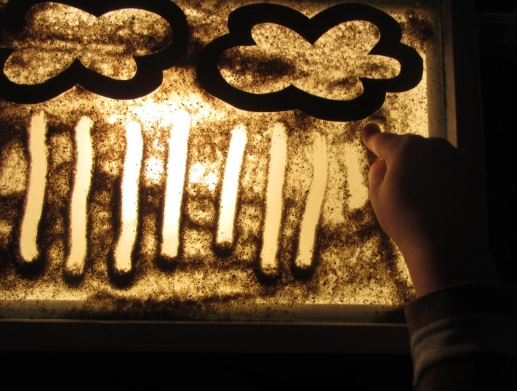
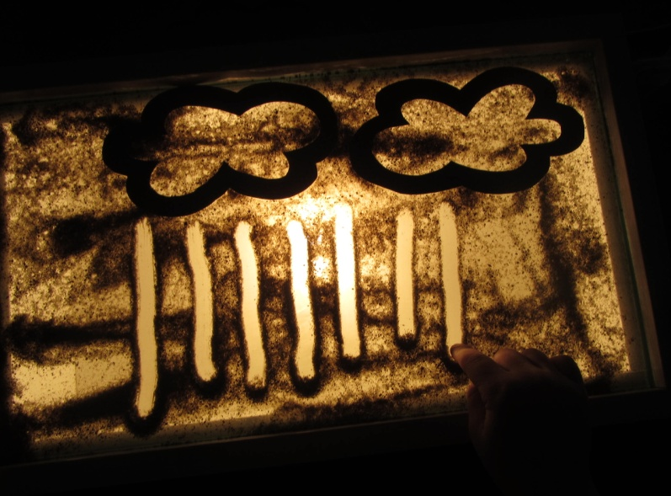
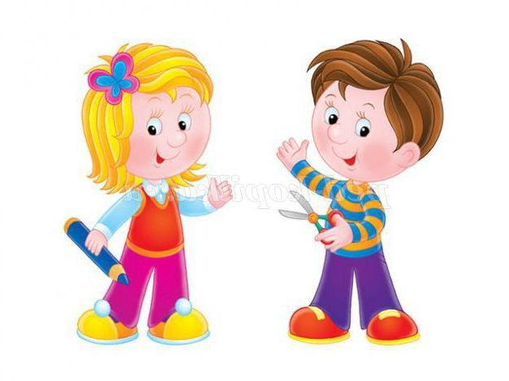

Slide 19
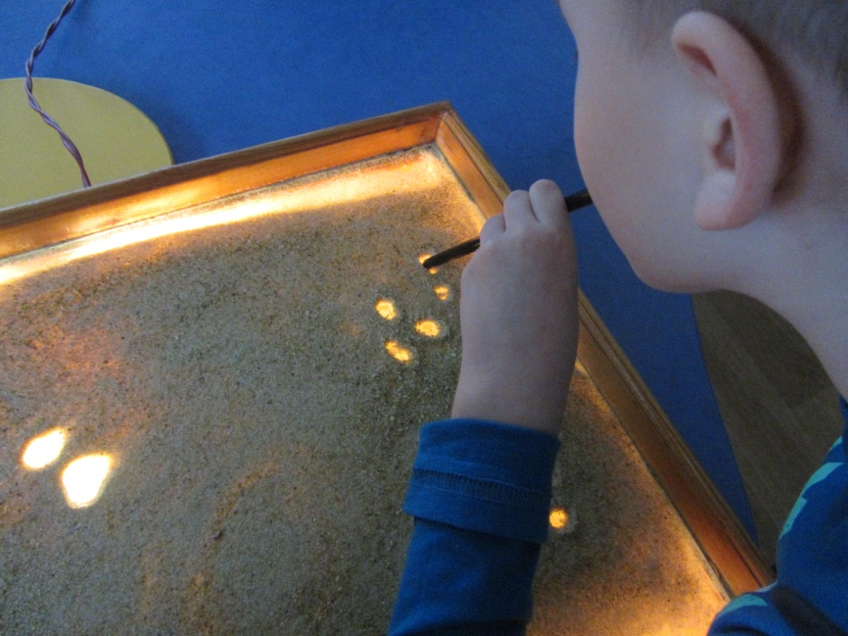
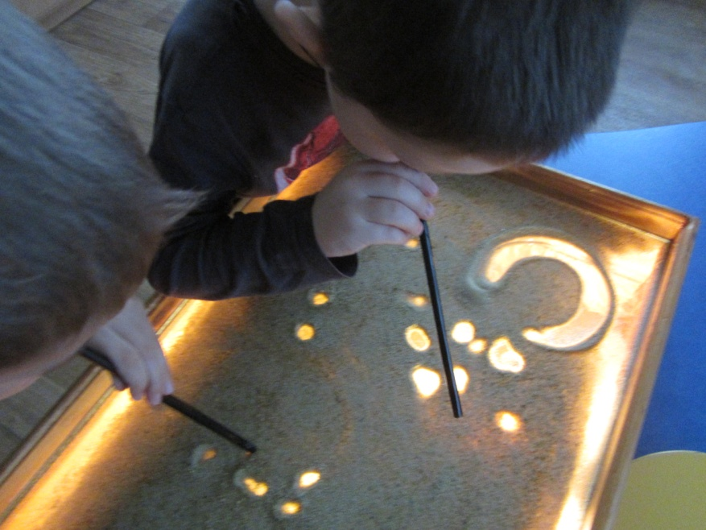
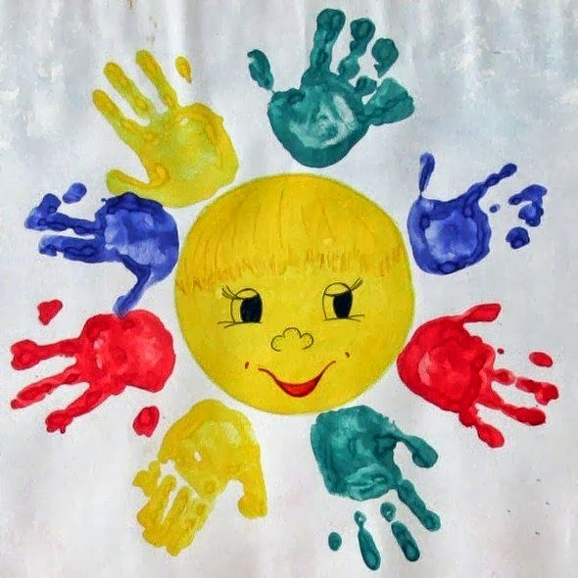
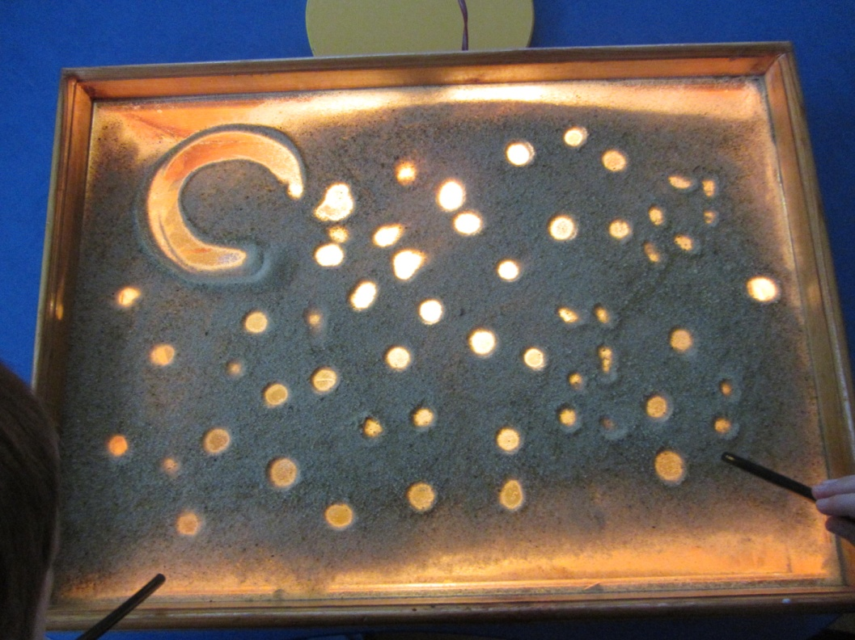

Slide 20
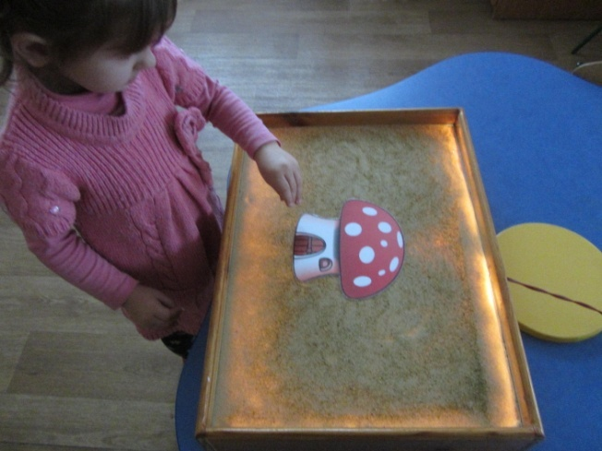
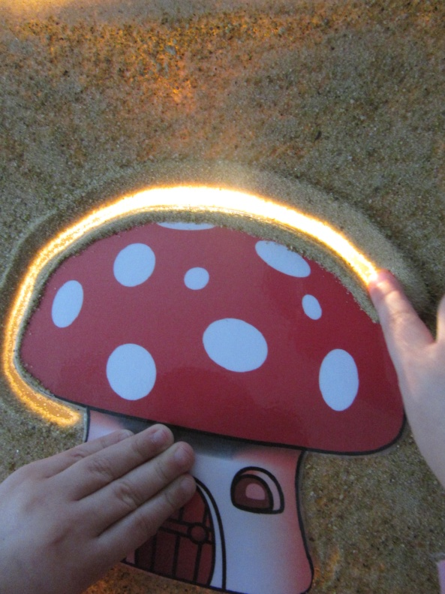
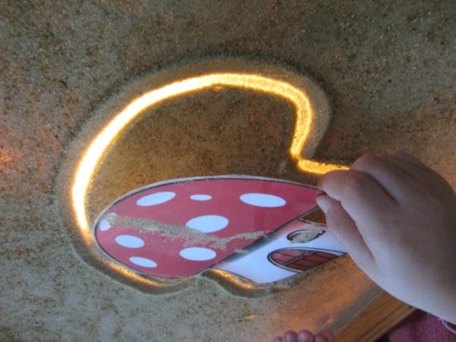
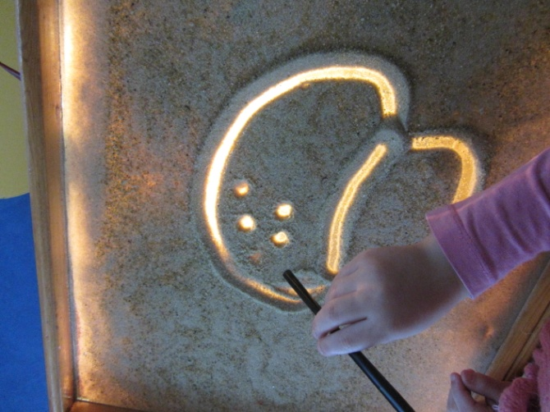
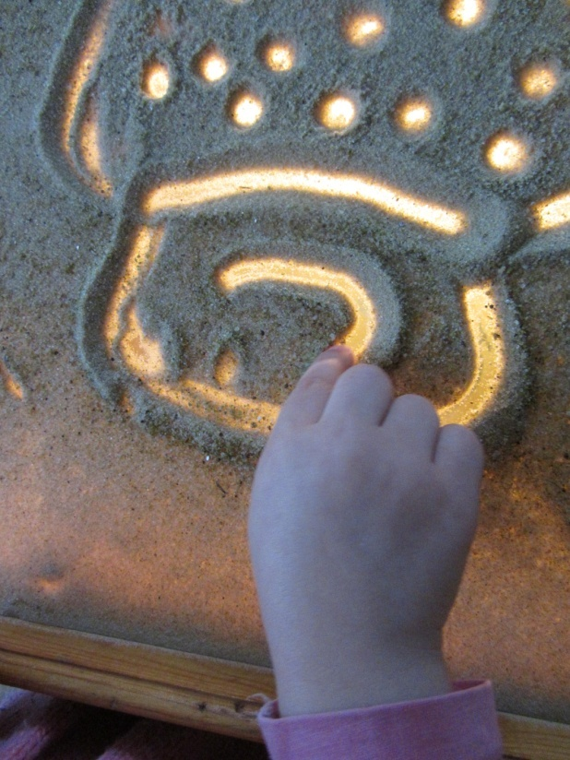
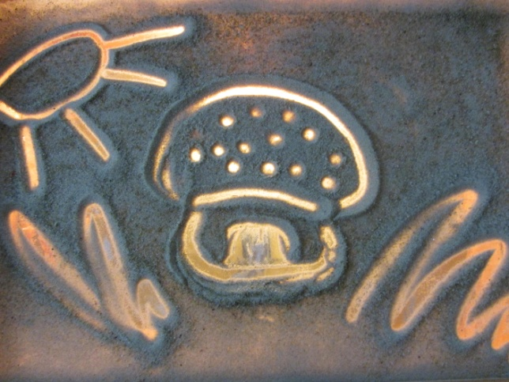
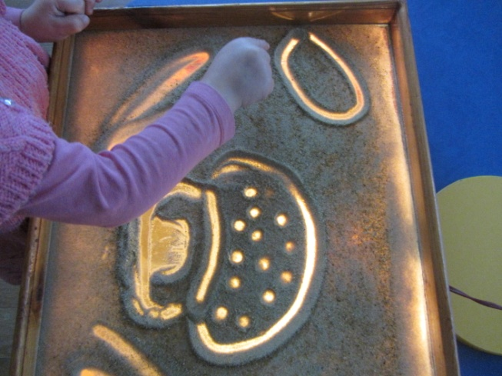

Slide 21







Slide 22






Slide 23







Slide 24




Slide 25






Slide 26







Slide 27




Slide 28





Slide 29





Slide 30







Slide 31








Slide 32




Slide 33




Slide 34






Slide 35






Slide 36
А я люблю, коли сміються діти,
Коли на личку радість виграє.
А усмішка ясним промінням світить…
І в цьому мудрість виховання є.
Коли любов’ю сповнене сердечко,
Турботою за маму й татуся.
Й за тих, хто поруч, далі й недалечко.
У тому мудрість виховання вся.
Коли дитина змалку розуміє,
Що від любові розпочався світ,
Добро і злобу розрізнити вміє
І має доброту з маленьких літ.
В своїй душі і наміри хороші,
А світло серця людям роздає
Від щедрості людської, не за гроші…
От в цьому мудрість виховання є.
Надія Красоткіна
﻿

Slide 37
Адреса:
ЖДНЗ № 57 вул. Довженко, 11 м. Житомир.
Україна
(0412) 34-55-36 barvinok57@bigmir.net
Дякую
за
увагу

